Slide 1


Chapter 2
Application Layer
A note on the use of these ppt slides:
We’re making these slides freely available to all (faculty, students, readers). They’re in PowerPoint form so you see the animations; and can add, modify, and delete slides (including this one) and slide content to suit your needs. They obviously represent a lot of work on our part. In return for use, we only ask the following:
Computer Networking: A Top Down Approach
6th edition
Jim Kurose, Keith Ross
Addison-Wesley
March 2012
If you use these slides (e.g., in a class) that you mention their source (after all, we’d like people to use our book!)
If you post any slides on a www site, that you note that they are adapted from (or perhaps identical to) our slides, and note our copyright of this material.
Thanks and enjoy! JFK/KWR
All material copyright 1996-2012
J.F Kurose and K.W. Ross, All Rights Reserved
Application Layer
2-<number>

Slide 2
Chapter 2: Application Layer
Our goals:
学习网络应用的原理及实现方面的知识
几个重要的概念：
  客户-服务器模式
  对等模式
  传输层服务
  进程与传输层接口
几个流行的应用层协议：
  HTTP
  FTP
  SMTP / POP3 / IMAP
  DNS
开发网络应用程序：
  socket API
2: Application Layer

Slide 3
Chapter 2: outline
2.1 principles of network applications
2.2 Web and HTTP
2.3 File Transfer and FTP
2.4 electronic mail
  SMTP, POP3, IMAP
2.5 DNS
2.6 P2P applications
2.7 socket programming with UDP and TCP
Application Layer
2-<number>

Slide 4





创建一个网络应用
application
transport
network
data link
physical
创建一个网络应用的核心，是编写一个分布式程序，使其可以：
  运行在不同的端系统上，并能通过网络相互通信
  例如，web服务器软件与浏览器软件
应用程序只运行在终端上：
  应用程序员不需要为网络核心设备编写程序
“只在端系统上开发应用”是一个非常重要的设计决定：
  极大地方便了网络应用的开发和快速部署
application
transport
network
data link
physical
application
transport
network
data link
physical
2: Application Layer

Slide 5
2.1.1 网络应用架构
在开发一个应用程序之前，首先要决定采用什么样的网络应用架构
网络应用架构规定了在各个端系统上组织应用程序的方法
目前有两种主流的网络应用架构：
  客户-服务器架构（Client-server）
  对等架构（Peer-to-peer ，P2P)
2: Application Layer

Slide 6
客户-服务器架构
服务器（server）:
  有一台总是在线的主机，上面运行着服务器程序(server)
  服务器主机(server machine)具有永久的、众所周知的地址
客户（client）:
  用户终端上运行一个客户程序(client)，需要时与服务器程序通信，请求服务
  客户机（client machine）使用动态地址，通常不会总是在线
client/server
客户只与服务器通信，客户之间不通信
2: Application Layer

Slide 7
P2P架构
没有总是在线的服务器主机
任意一对端系统（对等方）可以直接通信
对等方多为用户自己的计算机，使用动态地址
每个对等方既可请求服务，也可提供服务
典型的P2P应用：
  BT、迅雷
  Skype
  PPLive
peer-peer
2: Application Layer

Slide 8
两种架构的比较
客户-服务器架构：
P2P架构：
资源集中：
  资源（服务）只在某些固定的终端上提供
优点：
  资源发现简单
缺点：
  集中式计算带来的问题，如服务端扩容压力、网络流量不均衡、响应延迟长
资源分散：
  任何终端都可以提供资源（服务）
优点：
  易于扩容、均衡网络流量
缺点：
  资源发现困难，社会问题（版权、安全性等）
2: Application Layer

Slide 9
2.1.2 不同终端上的进程通信
进程: 主机上运行的程序
在分布式应用中，不同终端上的进程需要通信
进程通信的方法：
  同一个主机内：进程间通信机制（OS提供）
  在不同主机上：通过交换报文进行通信
在一次确定的通信会话中，总能标示一方为客户进程，另一方为服务器进程：
  客户进程：主动发起请求的进程
  服务器进程：接收请求的进程
2: Application Layer

Slide 10

进程与网络的接口：套接字（socket）
进程如何将报文送入网络，又如何从网络接收报文？
设想在应用程序和网络之间存在一扇门（套接字）：
  发送报文：发送进程将报文推到门外
  门外的运输设施（因特网）将报文送到接收进程的门口
  接收报文：接收进程打开门，即可收到报文
套接字是应用层和传输层的接口，也是应用程序和网络之间的API
application
socket
application
controlled by
app developer
process
process
transport
transport
network
network
controlled
by OS
link
Internet
link
physical
physical
Application Layer
2-<number>

Slide 11
进程如何标识自己：进程编址
每个进程需要一个标识，以便其它进程能够找到它
Q: 可以用进程所在主机的地址来标识进程吗？
A: 不能，因为同一个主机上可能运行着许多进程
端口号：用于区分同一个主机上的不同进程
进程标识包括：
  主机地址
  与该进程关联的端口号
端口号的例子：
  众所周知的端口号分配给服务器，成为服务的标识
  比如，HTTP server使用端口80，Mail server使用端口25
2: Application Layer

Slide 12
2.1.3 应用需要什么样的传输服务?
在创建一个应用程序时，开发者需要选定一种传输服务
Data integrity
有些应用（如音视频）可以容忍一定程度的数据丢失
有些应用（如文件传输）要求完全可靠的数据传输
Throughput
有些应用（如多媒体）要求保证最低可用带宽
有些应用（称弹性应用） 可以适应各种可能的带宽
Timing
有些应用（如网络电话，交互式网络游戏）要求延迟保证
有些应用（如邮件传输）对延迟不敏感
Security
加密，数据完整性，……
2: Application Layer

Slide 13
2.1.4 因特网能够提供的传输服务
因特网提供2种传输服务，分别用TCP和UDP协议实现
TCP service:
面向连接: 保证传输顺序
可靠传输：不出错
流量控制: 发送进程不会“压垮”接收进程
拥塞控制: 网络超载时抑制发送进程
不提供: 及时性，最低带宽保证，安全性
UDP service:
通过因特网接收和发送报文
不提供: 顺序保证，可靠传输，流量控制，拥塞控制，及时性，最低带宽保证，安全性
2: Application Layer

Slide 14
2.1.5 应用层协议
应用进程之间交换的报文是什么样的？
应用层协议定义：
报文类型：
  e.g., request, response
报文语法:
  报文中的字段及其描述
报文语义
  各字段中信息的含义
发送/响应报文应遵循的规则
公共域协议:
在RFC文档中定义
允许互操作
e.g., HTTP, SMTP
专用协议:
e.g., Skype
2: Application Layer

Slide 15
小结
为创建一个新的网络应用，需要：
  选择一种网络应用架构：客户-服务器 or P2P
  选择一种网络服务：TCP or UDP
  确定一个端口号
  定义应用层协议
  编写客户程序和服务器程序（调用套接字接口）
要求掌握的概念：
  客户-服务器模型
  网络应用编程接口
2: Application Layer

Slide 16
Chapter 2: outline
2.1 principles of network applications
  app architectures
  app requirements
2.2 Web and HTTP
2.3 File Transfer and FTP
2.4 electronic mail
  SMTP, POP3, IMAP
2.5 DNS
2.6 P2P applications
2.7 socket programming with UDP and TCP
Application Layer
2-<number>

Slide 17
Web应用画像
应用层资源：网页（web pages）
网络应用架构：客户-服务器架构
  客户：浏览器
  服务器：web服务器
要求网络服务：TCP服务
端口号：80
应用层协议：HTTP
2: Application Layer

Slide 18
一些术语
Web page由一些对象（object）组成
对象简单来说就是文件，可以是HTML文件、图像、Java小程序、音频文件，…
Web页通常包含一个HTML基本文件和若干引用对象，比如，一个HTML文件和5个JPEG文件，共6个对象
每个对象通过一个URL (Uniform Resource Locator) 进行访问，例如：
http://www.someschool.edu/someDept/pic.gif
method
host name
path name
2: Application Layer

Slide 19
2.2.1 超文本传输协议--HTTP 概述
Web采用客户-服务器模式
  client: 浏览器请求、接收和显示web对象
  server: Web服务器应客户请求发送对象
HTTP协议：定义了浏览器和web服务器之间的通信规则
HTTP 1.0（RFC 1945）和HTTP 1.1（RFC 2068）
HTTP request
PC running
Explorer
HTTP response
HTTP request
Server
running
Apache Web
server
HTTP response
Mac running
Navigator
2: Application Layer

Slide 20
HTTP 使用TCP服务
客户发起到服务器 80 端口的 TCP 连接（客户端创建一个套接字）
服务器接受来自客户的TCP连接（服务器端创建一个套接字）
浏览器和服务器交换HTTP报文 （通过各自的套接字）
关闭TCP 连接（关闭各自的套接字）
HTTP是“无状态的”
服务器不保存有关客户请求的任何信息
aside
Protocols that maintain “state” are complex!
past history (state) must be maintained
if server/client crashes, their views of “state” may be inconsistent, must be reconciled
2: Application Layer

Slide 21
2.2.2 非持久连接和持久连接
非持久 HTTP
在一个TCP连接上最多发送一个对象
HTTP/1.0 使用非持久连接
持久 HTTP
在一个TCP连接上可以发送多个对象
HTTP/1.1 缺省使用持久连接
2: Application Layer

Slide 22
非持久 HTTP
(包含文本及
10个Jpeg图像)
假设用户输入以下URL：http://www.someSchool.edu/someDepartment/home.index
1a. HTTP客户发起到以下HTTP 服务器进程的连接www.someSchool.edu on port 80
（建立TCP连接）
1b. www.someSchool.edu上的HTTP服务器在端口80等待TCP连接，接受连接，并通知客户。
2. HTTP客户将一个HTTP请求报文（包含URL）写入它的套接字，报文指示希望获取以下对象：someDepartment/home.index
（请求对象）
3. HTTP服务器接收请求报文，构造包含所请求对象的响应报文，将报文写入它的套接字中。
time
2: Application Layer

Slide 23
非持久HTTP（续）
4. HTTP 服务器关闭TCP连接
5. HTTP 客户接收包含HTML文件的响应报文，显示HTML文件，解析文件发现有10个引用的jpeg对象
time
6. 对于每个jpeg对象，重复步骤 1-5
2: Application Layer

Slide 24
非持久HTTP的响应时间
RTT (Round-Trip Time):
一个小分组从客户发送到服务器，再返回客户的时间
Response time:
建立TCP连接用时一个RTT
发送HTTP请求至收到响应的前几个字节用时一个RTT
传输文件的时间
请求一个网页的时间：
请求一个对象用时2RTT（忽略对象传输时间）
请求一个完整的网页用时22RTT（11个对象）
initiate TCP
connection
RTT
request
file
RTT
time to
transmit
file
file
received
time
time
2: Application Layer

Slide 25
持久 HTTP
非持久HTTP 的问题:
获取每个对象需要2个RTT
每个TCP连接需要消耗操作系统资源
浏览器需要打开多个TCP连接来获取一个网页
持久 HTTP
服务器在发送响应后保持连接
同一对客户-服务器之间的后续HTTP报文可以在该连接上传输
无流水线方式:
客户仅当收到前一个响应后再发送新的请求
请求每个对象用时1个RTT
请求一个网页用时12RTT
流水线方式:
HTTP/1.1缺省使用该方式
客户每解析到一个引用对象就可以发送请求
可在一个RTT时间内请求所有引用对象
请求一个网页用时约3RTT
2: Application Layer

Slide 26

2.2.3 HTTP 报文格式
两类HTTP报文:
  请求报文：客户发往服务器
  响应报文：服务器发往客户
HTTP报文由ASCII文本构成
HTTP请求报文:
2: Application Layer

Slide 27
HTTP请求报文
报头包括：
请求行
GET /somedir/page.html HTTP/1.1
Host: www.someschool.edu
User-agent: Mozilla/4.0
Connection: close
Accept-language:fr
(extra carriage return, line feed)
首部行
一个额外的回车换行表示报头结束
2: Application Layer

Slide 28
上传表单输入
Post 方法:
Web页通常包含表单输入
输入的表单内容放在报文体中上传到服务器
URL 方法:
使用 GET 方法
输入内容放在请求行的URL字段中上传，如：
www.somesite.com/animalsearch?monkeys&banana
2: Application Layer

Slide 29
HTTP方法
HTTP/1.0
GET
POST
HEAD
  要求服务器不返回对象，只用一个报文头响应（实体为空），常用于故障跟踪。
HTTP/1.1
GET, POST, HEAD
PUT
  将文件放在报文实体中，传到URL字段指定的路径
DELETE
  删除URL字段指示的文件
2: Application Layer

Slide 30
HTTP 响应报文
状态行
HTTP/1.1 200 OK
Connection: close
Date: Thu, 06 Aug 1998 12:00:15 GMT
Server: Apache/1.3.0 (Unix)
Last-Modified: Mon, 22 Jun 1998 …...
Content-Length: 6821
Content-Type: text/html
data data data data data ...
首部行
数据，如请求的
HTML文件
2: Application Layer

Slide 31
HTTP 响应状态代码
A few sample codes:
200 OK
  request succeeded, requested object later in this message
301 Moved Permanently
  requested object moved, new location specified later in this message (Location:)
400 Bad Request
  request message not understood by server
404 Not Found
  requested document not found on this server
505 HTTP Version Not Supported
2: Application Layer

Slide 32
Trying out HTTP (client side) for yourself
1. Telnet to your favorite Web server:
telnet cis.poly.edu 80
Opens TCP connection to port 80
(default HTTP server port) at cis.poly.edu.
Anything typed is sent
to port 80 at cis.poly.edu
2. Type in a GET HTTP request:
GET /~ross/ HTTP/1.1
Host: cis.poly.edu
By typing this in (hit carriage
return twice), you send
this minimal (but complete)
GET request to HTTP server
3. Look at response message sent by HTTP server!
2: Application Layer

Slide 33
Let’s look at HTTP in action
telnet example（自己试一下）
Wireshark example（实验）
2: Application Layer

Slide 34
2.2.4 用户与服务器交互: cookie
许多大型的Web网站都使用cookie
Four components:
  1) HTTP响应报文中的cookie首部行
  2) HTTP请求报文中的cookie 首部行
  3) 保存在用户主机的cookie文件，由用户的浏览器管理
  4) Web网站的后端数据库
Example:
Susan 总是从她的PC机上网
她第一次访问某个电子商务网站
当HTTP请求报文到达该网站时，网站为其创建:
  一个ID
  在后端数据库中为该ID建立一个表项
2: Application Layer

Slide 35
Cookies: 保存“状态”
client
server
ebay 8734
usual http request msg
Amazon server
creates ID
1678 for user
cookie file
usual http response
Set-cookie: 1678
create
entry
ebay 8734
amazon 1678
usual http request msg
cookie: 1678
cookie-
specific
action
access
one week later:
usual http response msg
backend
database
access
ebay 8734
amazon 1678
usual http request msg
cookie: 1678
cookie-
spectific
action
usual http response msg
2: Application Layer

Slide 36
Cookies (continued)
aside
What cookies can bring:
authorization
shopping carts
recommendations
user session state (Web e-mail)
Cookies 和隐私:
Cookies允许网站收集用户的大量信息
you may supply name and e-mail to sites
Where to keep “state”:
服务端：信息保存在服务端的后端数据库，返回ID给客户
客户端：信息发回客户端，保存在cookie文件中，并随请求报文发送给服务器
2: Application Layer

Slide 37

2.2.5 Web缓存（代理服务器）
代理服务器: 代表原始服务器满足HTTP请求的网络实体，保存最近请求过的对象的拷贝。
用户设置浏览器：所有HTTP请求首先发往web 缓存
浏览器将HTTP请求发送给web缓存：
  对象在web缓存中: web缓存返回对象
  对象不在web缓存中：web缓存从原始服务器获取对象，缓存在本地，然后返回给客户
origin
server
Proxy
server
HTTP request
HTTP request
client
HTTP response
HTTP response
HTTP request
HTTP response
client
origin
server
Q: web缓存如何知道对象的原始服务器？
2: Application Layer

Slide 38
More about Web caching
Web cache既是服务器又是客户：
  对于浏览器来说是服务器
  对于原始服务器来说是客户
Web cache通常由ISP提供，多级ISP可能形成多级web缓存
Why Web caching?
减少客户请求的响应时间
减少机构接入链路上的流量
2: Application Layer

Slide 39
Caching example
Assumptions
平均对象长度 = 1Mb
从机构浏览器到原始服务器的平均请求速率 = 15/sec
从接入路由器到原始服务器的来回延迟（RTT）= 2 sec
Consequences
LAN利用率 = 15%
接入链路的利用率 = 100%
total delay = Internet delay + access delay + LAN delay
= 2 sec + minutes + milliseconds
origin
servers
public
Internet
15 Mbps
access link
institutional
network
100 Mbps LAN
2: Application Layer

Slide 40
Caching example (cont)
origin
servers
possible solution
提高接入链路带宽至100Mbps
consequence
LAN利用率 = 15%
接入链路利用率 = 15%
Total delay = Internet delay + access delay + LAN delay
= 2 sec + msecs + msecs
链路升级的代价高昂！
public
Internet
100 Mbps
access link
institutional
network
100 Mbps LAN
2: Application Layer

Slide 41
Caching example (cont)
possible solution：
安装web cache
假设cache命中率为 0.4
consequence
40%的请求可被立即满足
60%的请求被原始服务器满足
接入链路利用率为60%, 延迟为～10msecs
  total avg delay = Internet delay + access delay + LAN delay = 0.6*(~2.01 secs) + 0.4*(~msecs) = ~ 1.2 secs
比升级链路的延迟还要低！
origin
servers
public
Internet
15 Mbps
access link
institutional
network
100 Mbps LAN
institutional
cache
2: Application Layer

Slide 42
2.2.6 条件 GET
代理服务器如何发现缓存的对象是不是最新的？
cache
server
web cache: 在GET报文中包含以下首部行
  If-modified-since: <date>
server: 若发现对象无更新，响应报文中不包含对象:
  HTTP/1.0 304 Not Modified
server: 若发现对象有更新，响应报文中包含对象
HTTP request msg
If-modified-since: <date>
object
not
modified
HTTP response
HTTP/1.0
304 Not Modified
HTTP request msg
If-modified-since: <date>
object
modified
HTTP response
HTTP/1.0 200 OK
<data>
2: Application Layer

Slide 43
小结
因特网上的每个资源（对象）都可以通过URL访问
HTTP使用TCP连接
  非持续HTTP
  持续HTTP
客户与服务器交互：
  报文请求/响应
HTTP服务器是无状态的，利用cookie技术可以保存用户状态
使用web缓存提高请求-响应速度：
  使用条件get获得最新的对象副本
2: Application Layer

Slide 44
理解http及web技术的发展脉络
为什么HTTP最初设计为是非持久连接、无状态的？
后来为什么引入持久连接？
为什么引入cookie技术，它带来什么问题？
为什么引入web缓存技术，它带来什么问题，如何解决？
2: Application Layer

Slide 45
Chapter 2: Application layer
2.1 Principles of network applications
2.2 Web and HTTP
2.3 File Transfer and FTP
2.4 Electronic Mail
  SMTP, POP3, IMAP
2.5 DNS
2.6 P2P file sharing
2.7 Socket programming with UDP and TCP
2: Application Layer

Slide 46

文件传输应用画像
FTP
user
interface
FTP
client
file transfer
FTP
server
user
at host
remote file
system
local file
system
应用层资源：文件
网络应用架构：客户-服务器
使用传输服务：TCP
端口号：21、20
应用层协议：FTP
  使用命令/响应交互（不是像HTTP那样使用报文交互）
  通常情况下，用户通过FTP用户代理与文件服务器交互
2: Application Layer

Slide 47
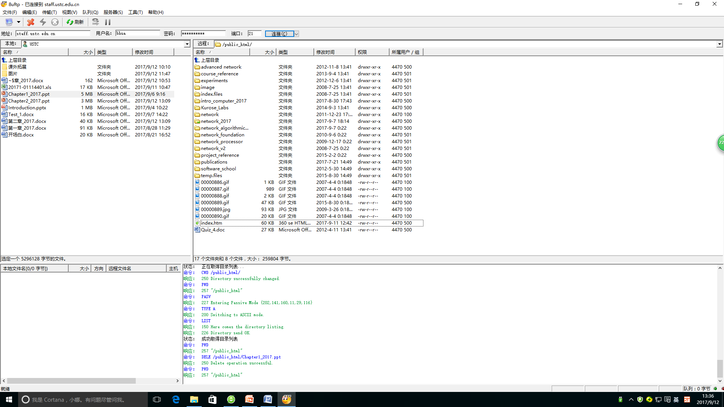
FTP用户代理
2: Application Layer

Slide 48
使用分离的控制连接和数据连接
控制连接：
  使用端口21，传送客户命令和服务器响应
  控制连接在整个会话期间一直保持
数据连接：
  使用端口20，传输文件
  每个数据连接只传输一个文件，发送方用关闭连接表示一个文件传输结束
TCP control connection
port 21
FTP
client
TCP data connection
port 20
FTP
server
2: Application Layer

Slide 49
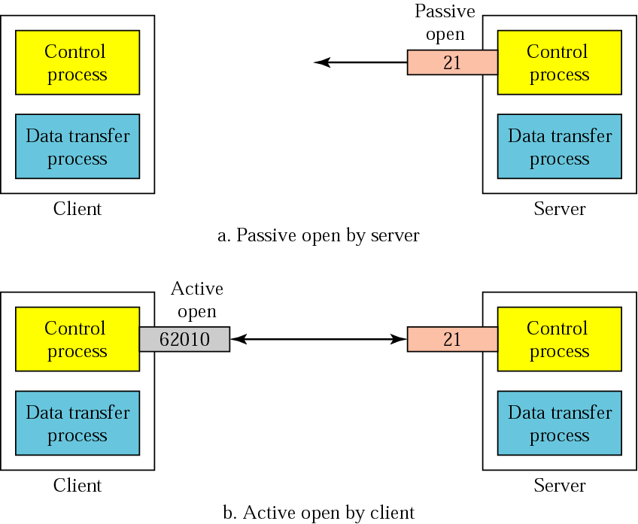
建立控制连接
服务器在端口21等待客户
客户使用临时端口号建立连接

Slide 50
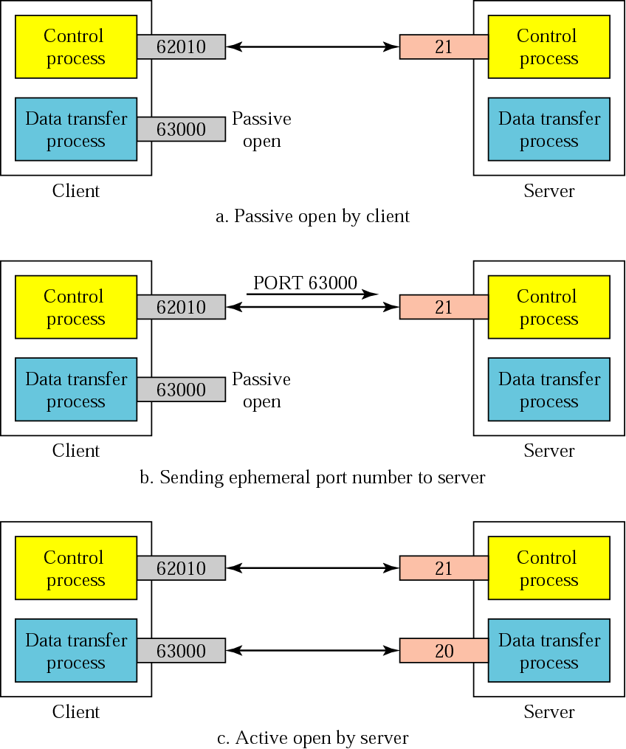
建立数据连接（主动模式）
客户选择一个临时端口号，在该端口上等待服务器的连接请求
客户在控制连接上用PORT命令将临时端口号发送给服务器
服务器使用端口20与客户机给出的端口建立连接

Slide 51
有关控制连接与数据连接的问题
Q：为什么将控制连接与数据连接分开？
A：不会混淆数据与命令/响应，简化协议设计和实现；
在传输文件的过程中可以继续执行其它的操作，便
于控制传输过程（如客户可以随时终止传输）
Q：为什么用关闭数据连接的方式结束文件传输？
A：允许动态创建文件（不需预先告知文件的大小）

Slide 52
FTP小结
使用TCP协议，服务器端口号21、20
采用命令/响应交互方式
使用两条TCP连接：
  控制连接（端口21）：会话期间始终保持
  数据连接（端口20）：每条连接仅传输一个文件，客户与服务器角色交换
要求理解：
  为什么使用两条分开的连接，即为什么不在同一条连接上既传输命令/响应，又传输数据？
  为什么每条数据连接只传输一个文件？
2: Application Layer

Slide 53
Chapter 2: Application layer
2.1 Principles of network applications
2.2 Web and HTTP
2.3 File Transfer and FTP
2.4 Electronic Mail
  SMTP, POP3, IMAP
2.5 DNS
2.6 P2P file sharing
2.7 Socket programming with UDP and TCP
2: Application Layer

Slide 54
电子邮件应用画像
应用层传输对象：邮件
网络应用架构：客户-服务器架构
要求网络服务：TCP服务
应用层协议：
  邮件传输协议：SMTP（端口号25）
  邮件访问协议：POP（端口号），IMAP（端口号），HTTP（端口号80）
SMTP、POP、IMAP采用命令/响应交互
2: Application Layer

Slide 55
2.4.1 电子邮件系统
outgoing
message queue
user mailbox
最初由三个部分组成:
用户代理
邮件服务器
简单邮件传输协议
user
agent
mail
server
user
agent
SMTP
mail
server
user
agent
SMTP
SMTP
mail
server
user
agent
user
agent
user
agent
2: Application Layer

Slide 56
用户代理
outgoing
message queue
user mailbox
编辑、阅读、回复邮件等
将要外发的邮件发送到用户的邮件服务器
从用户邮箱中取邮件
一些用户代理：
  Outlook, elm, Mozilla, Thunderbird
user
agent
mail
server
user
agent
SMTP
mail
server
user
agent
SMTP
SMTP
mail
server
user
agent
user
agent
user
agent
2: Application Layer

Slide 57
邮件服务器
outgoing
message queue
user mailbox
邮件服务器上包含：
  用户信箱：存放到来的邮件
  发送报文队列：存放要发送出去的邮件
  报文传输代理MTA：运行在服务器后台的系统守护进程，负责在邮件服务器之间传输邮件，及将收到的邮件放入用户信箱。
user
agent
mail
server
user
agent
SMTP
mail
server
user
agent
SMTP
SMTP
mail
server
user
agent
user
agent
user
agent
2: Application Layer

Slide 58
电子信箱
电子信箱：
  由计算机上的一个存储区域（如磁盘上的一个文件）组成
  每个信箱均被分配了唯一的电子邮件地址
电子邮件地址：
  由两个部分组成，形如：mailbox@computer
  前者为标识用户信箱的字符串，后者为信箱所在的邮件服务器的名字。

Slide 59
简单邮件传输协议--SMTP [RFC 2821]
邮件服务器之间传输邮件采用客户-服务器模式：
  客户: 发送邮件的服务器
  服务器: 接收邮件的服务器
SMTP使用TCP协议，服务器端口为25
发送服务器和接收服务器之间直接传输邮件
SMTP采用命令/响应交互方式：
  命令: ASCII文本
  响应: 状态码和短语
报文只能包含简单ASCII文本，即7位ASCII码（最初仅为英文电子邮件而设计）
2: Application Layer

Slide 60

Scenario: Alice sends message to Bob
1) Alice使用用户代理编辑邮件，发送给 bob@someschool.edu
2) Alice的用户代理将报文发送给其邮件服务器（使用SMTP）
3) 邮件被置于邮件服务器的发送报文队列中
4) Alice的邮件服务器与Bob的邮件服务器建立TCP连接，然后发送 Alice的邮件
5) Bob的邮件服务器将邮件放置在Bob的信箱中
6) Bob调用他的用户代理阅读邮件
1
mail
server
mail
server
user
agent
user
agent
2
3
6
4
5
2: Application Layer

Slide 61
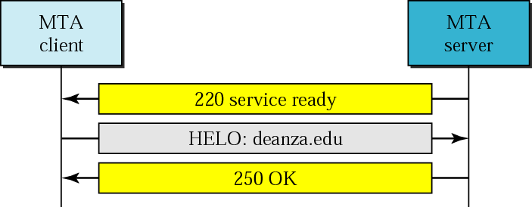
邮件传送阶段（1）
连接与握手：
  MTA客户与MTA服务器在端口25建立TCP连接。
  服务器发送服务就绪报文
  客户发送HELO报文，用域名标识自己
  服务器响应

Slide 62
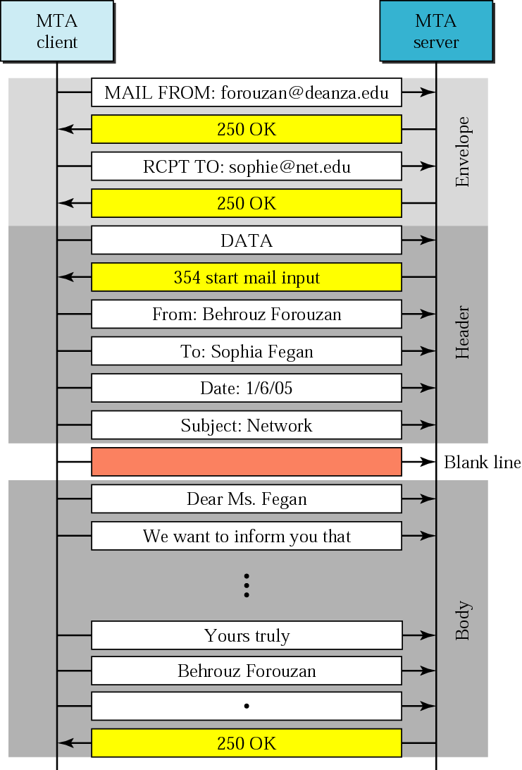
邮件传送阶段（2）
2: Application Layer

Slide 63
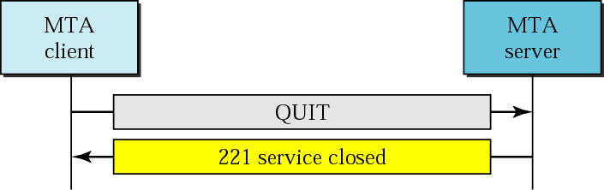
邮件传送阶段（3）
结束传输
  客户发送QUIT报文
  服务器响应
  释放TCP连接

Slide 64
SMTP: final words
SMTP使用持久连接：
  可以在一条TCP连接上传输多个报文（FTP只传输一个文件，HTTP可传输一个或多个对象）
  一个方向的报文传输结束后，可以在另一个方向上传输报文（SMTP特有的）
SMTP 服务器使用“.”表示报文结束（FTP使用关闭连接表示文件结束，HTTP使用长度域表示报文结束）
SMTP要求报文（报头和实体）只包含简单ASCII文本（HTTP无此要求）
2: Application Layer

Slide 65
2.4.2 邮件报文格式
RFC 822规定了邮件报文格式
报头由一些首部行组成，如：
  To:
  From:
  Subject:
实体: 只能使用简单ASCII字符
header
blank
line
body
Application Layer
2-<number>

Slide 66
如何传输包含非ASCII文本的报文？
现在的电子邮件要求能传输其它语系的文字，甚至非文本信息（如图片、语音等）
  非ASCII文本形式的数据在发送前须转换成简单ASCII文本
非ASCII文本的报文大多具有特殊的数据类型，需要特殊的邮件浏览器（如JPEG图形的解压缩软件）来阅读
  需扩展数据类型

Slide 67
Base64编码
Base64用来将一个二进制字节序列转换成由ASCII字符序列构成的文本。
每24比特数据划分成4个6比特的单元，每个单元编码成一个ASCII字符，其对应关系为：
  0～25编码成‘A’～‘Z’
  26～51编码成‘a’～‘z’
  52～61编码成‘0’～‘9’
  62和63分别编码成‘＋’和‘／’
  若最后一组只有8比特或16比特，分别加上‘＝＝’和‘＝’后缀
  回车和换行忽略，可以插在任何地方

Slide 68
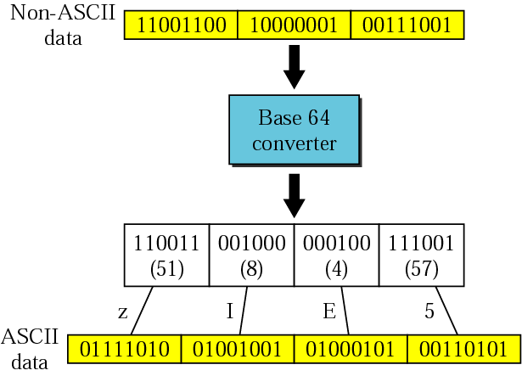
Base64编码示例

Slide 69
quoted-printable编码
适用于绝大部分都是ASCII字符的报文实体，其编码方法是：
  每个ASCII字符保持不变
  对于非ASCII字符（大于127的字符），将该字符的十六进制表示用两个ASCII字符标记，前面冠以特殊字符“=” 。

Slide 70
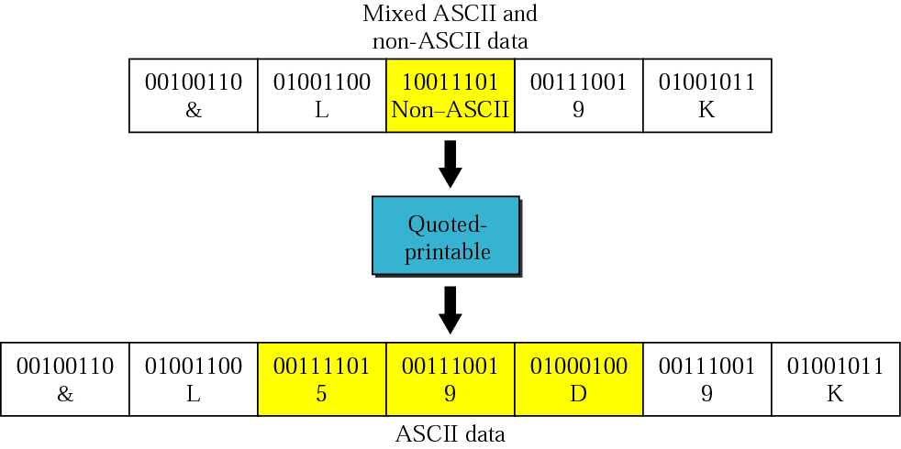
quoted-printable编码示例

Slide 71
多用途因特网邮件扩展协议MIME
扩展了RFC 822，允许实体具有不同的数据类型，并规定了非ASCII文本信息在传输时的统一编码形式
扩充了一些首部行，最重要的是：
  Content-Transfer-Encoding：实体采用的传输编码形式
  Content-Type：实体的数据类型及子类型

Slide 72
MIME报文格式 [RFC 2045, 2056]
From: alice@crepes.fr
To: bob@hamburger.edu
Subject: Picture of yummy crepe.
MIME-Version: 1.0
Content-Transfer-Encoding: base64
Content-Type: image/jpeg
base64 encoded data .....
.........................
......base64 encoded data
MIME version
method used
to encode data
multimedia data
type, subtype,
parameter declaration
encoded data
2: Application Layer

Slide 73
2.4.3 邮件访问
邮件访问方式：
  早期：用户登陆到邮件服务器上，直接在服务器上运行一个邮件阅读程序来阅读邮件
  今天：用户在终端上安装用户代理，获取和阅读邮件
Q：能将用户信箱放在本地终端吗？
A：不能，用户终端不可能一直连在因特网上
Q：能用SMTP从邮件服务器中获取邮件吗？
A：不能，SMTP是一个“推”协议，只能将邮件从用户代理推送到其邮件服务器。
解决方案：设计一个新的协议从服务器获取邮件
2: Application Layer

Slide 74
邮件的两阶段交付
SMTP
SMTP
access
protocol
在具有永久因特网连接的计算机上运行一个SMTP服务器，为用户分配一个永久信箱。
第一阶段：邮件被投递到收信人的永久信箱。
第二阶段：用户从永久信箱中获取邮件。
带永久信箱的计算机必须运行两个服务器程序：
  SMTP服务器：接收用户邮件，放入用户信箱。
  邮件访问服务器：允许用户从信箱中提取邮件。
user
agent
user
agent
sender’s mail
server
receiver’s mail
server

Slide 75
邮件访问协议
可以从服务器获取邮件的协议有：
POP: Post Office Protocol [RFC 1939]
  authorization (agent <-->server) and download
IMAP: Internet Mail Access Protocol [RFC 1730]
  more features (more complex)
  manipulation of stored msgs on server
HTTP: gmail, Hotmail, Yahoo! Mail, etc.
2: Application Layer

Slide 76
POP3 protocol
S: +OK POP3 server ready
C: user bob
S: +OK
C: pass hungry
S: +OK user successfully logged on
认证和授权阶段
客户命令:
  user: declare username
  pass: password
服务器响应
  +OK
  -ERR
事务阶段
客户命令:
  list: list message numbers
  retr: retrieve message by number
  dele: delete
  quit
C: list
S: 1 498
S: 2 912
S: .
C: retr 1
S: <message 1 contents>
S: .
C: dele 1
C: retr 2
S: <message 1 contents>
S: .
C: dele 2
C: quit
S: +OK POP3 server signing off
2: Application Layer

Slide 77
POP3 (more) and IMAP
More about POP3
前一个例子使用了“download and delete” 模式，在另一台终端上无法再获取邮件
“Download-and-keep”模式可将邮件保留在服务器中
IMAP
所有邮件保存在服务器上
允许用户将邮件组织在文件夹中
允许用户在文件夹之间移动邮件
2: Application Layer

Slide 78
基于web的邮件访问：HTTP
用户代理为普通浏览器:
  发送邮件：浏览器使用HTTP协议将邮件发送到邮件服务器
  获取邮件：浏览器使用HTTP协议从信箱取邮件
  传输邮件：邮件服务器之间仍使用SMTP协议传输报文
和IMAP一样，用户可以在远程服务器上用文件夹来组织他们的邮件。

Slide 79
现代因特网电子邮件系统的组成
用户代理
邮件服务器
简单邮件传输协议SMTP
邮件访问协议（POP，IMAP，HTTP）

Slide 80
小结
电子邮件系统：
  4个组成部分
SMTP协议：
  使用TCP协议，服务器端口号25
  “推”协议：将邮件推向用户信箱
  命令/响应交互方式
  信体只能包含简单ASCII文本
MIME协议：
  允许信体包含非ASCII文本
  规定传输编码类型，扩展数据类型
两阶段交付过程：
  邮件投递：邮件从发信方投递到用户信箱
  邮件访问：收信人从用户信箱获（拉）取邮件
2: Application Layer

Slide 81
理解HTTP、FTP、SMTP设计上的不同
HTTP、FTP、SMTP均是在TCP连接上传输文件，但是在设计上有一些不同
使用持久连接或非持久连接：
  HTTP可在一条TCP连接上传输多个对象，SMTP可以传输多个邮件，FTP只传输一个文件
文件传输结束的标记：
  HTTP使用长度指示报文结束，FTP使用关闭连接表示文件结束，SMTP 使用“.”表示报文结束
文件中的内容要求：
  SMTP要求邮件只包含简单ASCII文本，FTP和HTTP无此要求（为此，SMTP在传输其它类型内容时需要有特殊处理）
HTTP采用报文交互，SMTP和FTP采用命令/响应交互
Web和文件传输只使用一种应用层协议，电子邮件使用邮件传输和邮件访问两种协议

Slide 82
Chapter 2: Application layer
2.1 Principles of network applications
2.2 Web and HTTP
2.3 File Transfer and FTP
2.4 Electronic Mail
  SMTP, POP3, IMAP
2.5 DNS
2.6 P2P file sharing
2.7 Socket programming with UDP and TCP
2: Application Layer

Slide 83
DNS: Domain Name System
因特网主机需要标识:
  IP地址（32 bit）– 由机器使用
  名字，如 www.yahoo.com – 由人类使用，便于记忆
Q: 如何提供主机名到IP地址的映射?
因特网的目录服务DNS：
  将主机名映射到IP地址
DNS实现为一个应用层服务：
  由其它应用使用
  客户-服务器模式
  请求/响应报文交互
  主要使用UDP协议，端口号53
2: Application Layer

Slide 84
2.5.1 DNS提供的服务
主机名-IP地址转换
主机别名：
  允许主机除了规范名外，具有一个或多个别名（易于记忆）,如www.ustc.edu.cn
  提供主机别名到规范名的映射
  迁移服务不需要修改主机名
邮件服务器别名：
  允许使用域名作为邮件服务器的别名
  如：xxx@ustc.edu.cn
负载分配：
  允许一个规范主机名对应一组IP地址
  将服务请求在一群相同功能的服务器之间分配
Application Layer
2-<number>

Slide 85
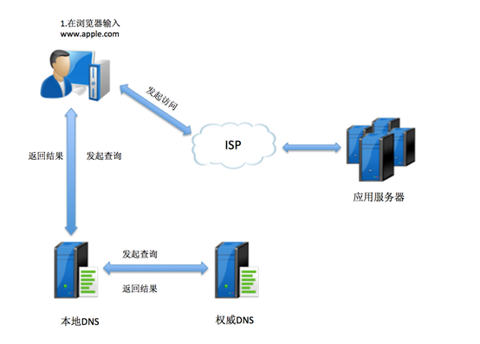
2.5.2 DNS工作机理
将主机名转换成IP地址：
应用程序（如浏览器）调用一个本地例程（解析器），主机名作为参数之一传递
解析器向网络中的DNS服务器发送查询报文，包含要查询的主机名
解析器收到包含IP地址的响应报文
解析器将IP地址返回给调用者（如浏览器）
** 对应用程序而言，DNS是一个提供直接转换服务的黑盒子
2: Application Layer

Slide 86
DNS采用分布式结构
Q: 为什么不使用集中式的DNS？
单点失效
流量集中：单个DNS服务器需处理全部查询
响应时间长：远距离的集中式数据库
需要维护庞大的数据库
A: Doesn’t scale!
Application Layer
2-<number>

Slide 87
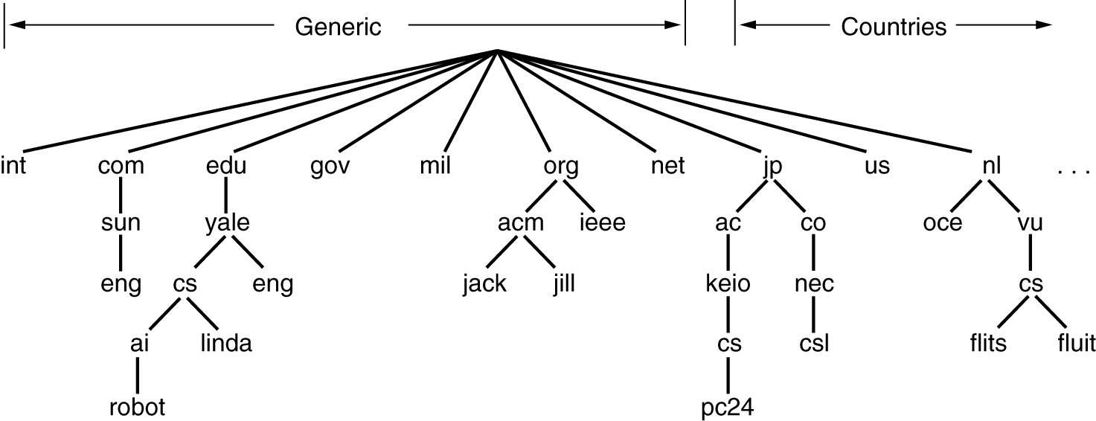
名字空间（name space）
名字空间是因特网主机名字的集合，它同时给出了命名主机的方法。
概念上，因特网被划分成200多个顶级域，每个顶级域可继续划分子域，依次类推。

Slide 88
域名
域（domain）：
  名字树中一个特定的节点以及该节点下所有的节点构成一个域
标记（label）：
  树上每一个节点都有一个标记（最多63个字符），树根的标记是一个空字符串
域名（domain name）：
  某个域的名字表示为：从该域开始向上直到树根的标记序列，标记之间用句点隔开（类似国外邮政地址的写法）
域名的任一后缀也是一个域，同一个机构内的主机具有相同的域名后缀
每个节点只需保证其孩子节点的标记不重名
2: Application Layer

Slide 89
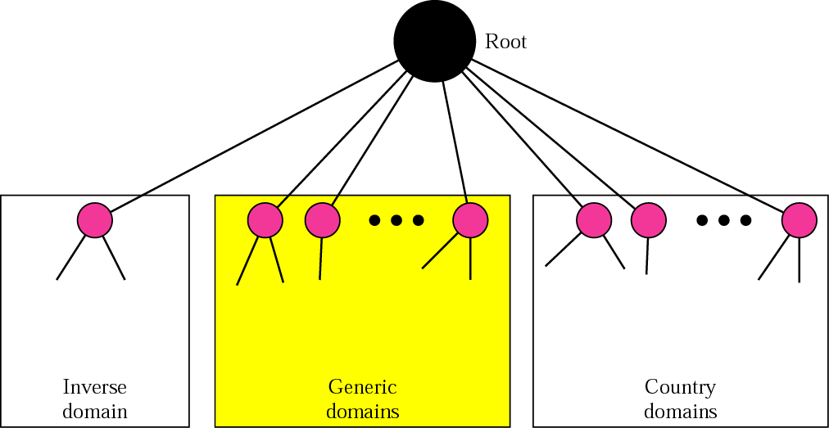
顶级域
顶级域分为组织域、国家域和反向域三种

Slide 90
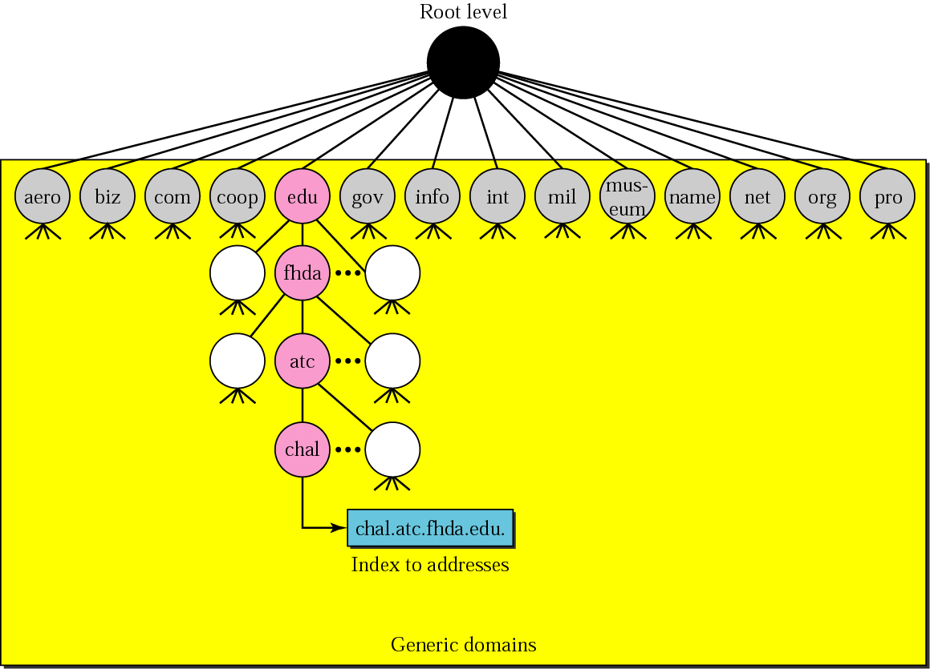
组织域
  由美国国内及一些国际组织使用

Slide 91
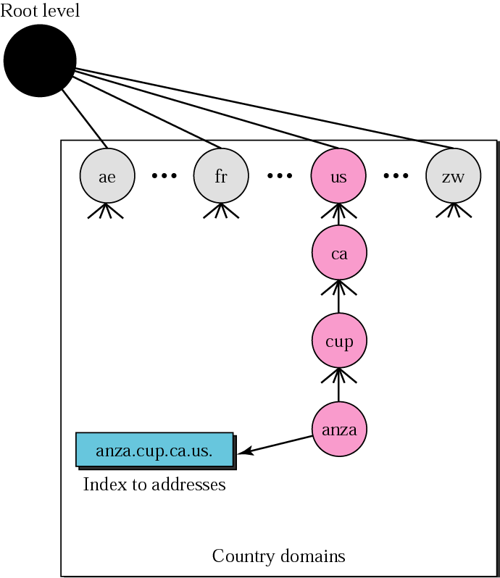
国家域
  使用二字符的国家代码，每个国家对应一个

Slide 92
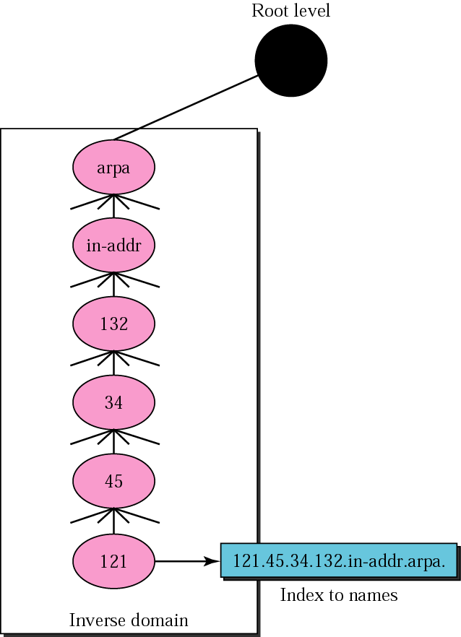
反向域
  域名为arpa，用来把一个IP地址映射为名字
  例如：
    IP地址132.34.45.121表示为：121.45.34.132.in-addr.arpa
反向域名解析是为了溯源
2: Application Layer

Slide 93
域名服务器的组织层次
Root DNS Servers
com DNS servers
org DNS servers
edu DNS servers
yahoo.com
DNS servers
pbs.org
DNS servers
poly.edu
DNS servers
umass.edu
DNS servers
amazon.com
DNS servers
客户想知道www.amazon.com的IP地址:
DNS客户查询根服务器，得到com域的DNS服务器地址
DNS客户查询com域的DNS服务器，得到amazon.com域的DNS服务器地址
DNS客户查询amazon.com域的DNS服务器，得到 www.amazon.com的IP地址
2: Application Layer

Slide 94

根域名服务器
全球有13个根服务器（每个根服务器是一个服务器集群）
根服务器知道所有顶级域服务器的IP地址
a Verisign, Dulles, VA
c Cogent, Herndon, VA (also LA)
d U Maryland College Park, MD
g US DoD Vienna, VA
h ARL Aberdeen, MD
j Verisign, ( 21 locations)
k RIPE London (also 16 other locations)
i Autonomica, Stockholm (plus 28 other locations)
e NASA Mt View, CA
f Internet Software C. Palo Alto, CA (and 36 other locations)
m WIDE Tokyo (also Seoul, Paris, SF)
13 root name servers worldwide
b USC-ISI Marina del Rey, CA
l ICANN Los Angeles, CA
2: Application Layer

Slide 95
顶级域服务器，权威服务器
顶级域 (Top Level Domain, TLD) 服务器:
  每个TLD服务器负责一个顶级域
  知道其所有二级子域的域名服务器的地址
权威DNS服务器:
  机构的DNS服务器，提供机构内部服务器的主机名-IP地址映射
  提供一个主域名服务器、一个或多个辅助域名服务器
  可由机构维护，也可委托ISP维护
2: Application Layer

Slide 96
本地DNS服务器
严格来说，本地DNS服务器不属于DNS服务器的层次结构
每个ISP都有一台本地DNS服务器，也称“默认的DNS服务器”
解析器的DNS查询报文实际上发送给本地DNS服务器
本地DNS服务器起着代理的作用，负责将DNS查询报文发送到DNS层次结构中，并将查找结果返回给解析器。
2: Application Layer

Slide 97
域名解析的例子
root DNS server
cis.poly.edu上的一台主机想知道 gaia.cs.umass.edu的IP地址
2
3
TLD DNS server
4
5
迭代查询:
收到查询报文的服务器将下一个需要查询的服务器地址返回给查询者
“I don’t know this name, but ask this server”
local DNS server
dns.poly.edu
7
6
1
8
authoritative DNS server
dns.umass.edu
requesting host
cis.poly.edu
gaia.cs.umass.edu
2: Application Layer

Slide 98
域名解析的例子
root DNS server
递归查询:
puts burden of name resolution on contacted name server
heavy load?
2
3
7
6
TLD DNS server
local DNS server
dns.poly.edu
5
4
1
8
authoritative DNS server
dns.umass.edu
requesting host
cis.poly.edu
gaia.cs.umass.edu
2: Application Layer

Slide 99
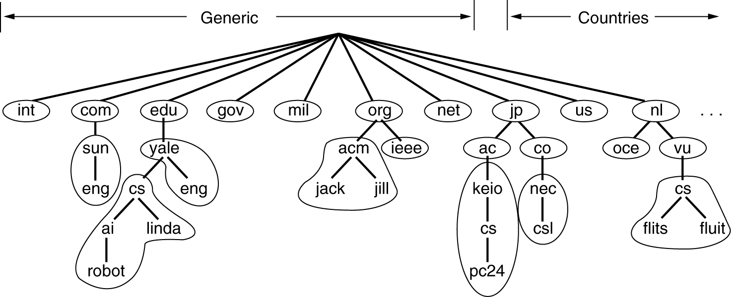
DNS zone
整个DNS名字空间被划分成一些不重叠的区域，称为DNS zone，每个zone包含域名树的一部分。
在管理上，每个DNS zone代表一个权威域的边界。

Slide 100
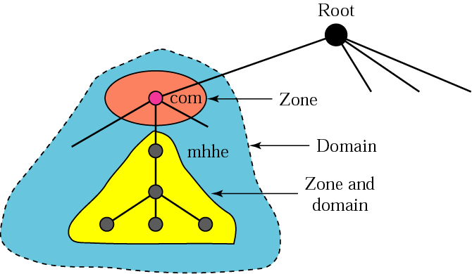
物理服务器的层次
一个物理服务器保存的信息可能涉及域名空间的若干层，它也可以把它的域划分成若干子域，把其中的一些子域委托给其它服务器
实际的物理服务器的层次与域名空间的逻辑层次不同

Slide 101
DNS缓存
每当收到一个响应报文，DNS服务器将报文中的映射信息缓存在本地。
DNS服务器首先使用缓存中的信息响应查询请求
DNS缓存中的映射在一定时间后被丢弃
特别地，本地DNS服务器通常会缓存TLD服务器的IP地址，因而很少去访问根服务器
2: Application Layer

Slide 102
2.5.3 DNS资源记录
DNS更准确的说法: 存储资源记录（RR）的分布式数据库
RR format: (name, type, ttl, value)
Type=A
  Name：主机名
  Value：IP地址
Type=CNAME
  Name：别名
  Value：规范名
Type=NS
  Name：域 (e.g. foo.com)
  value：该域的权威DNS服务器的主机名
Type=MX
  Name：域(e.g. foo.com)
  Value：该域的邮件服务器名字
2: Application Layer

Slide 103
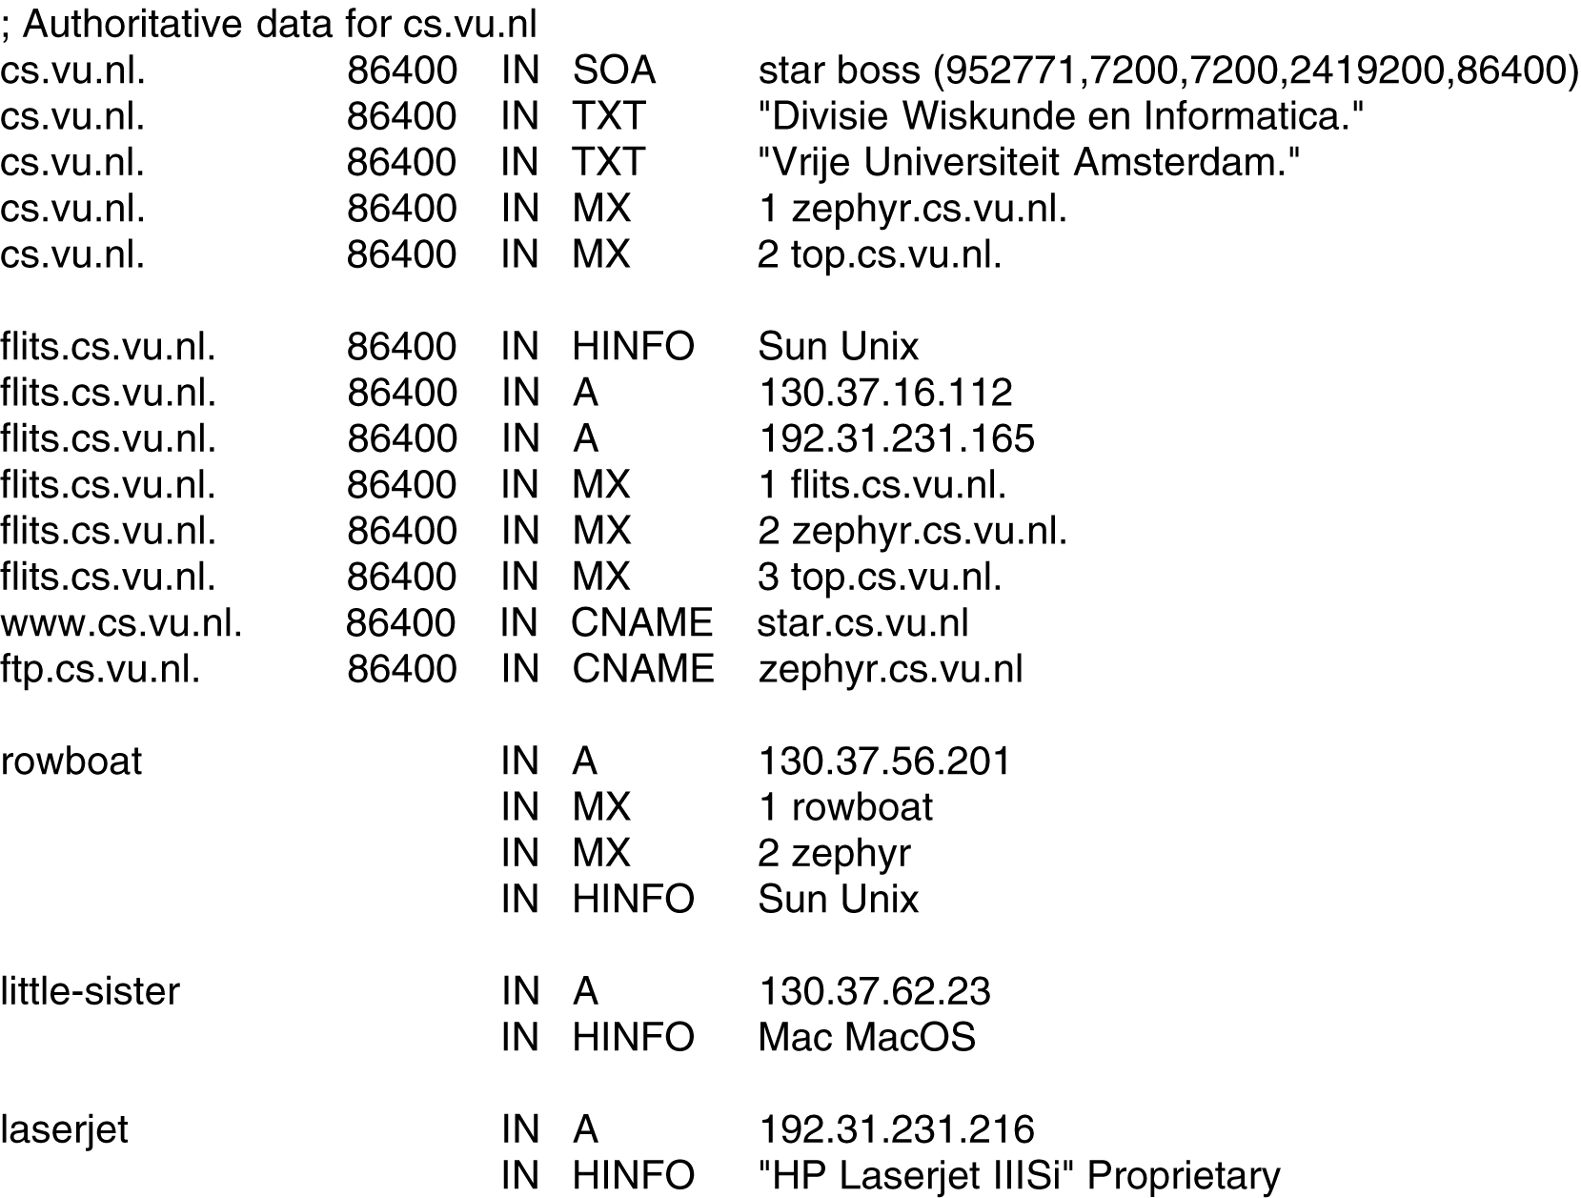
DNS数据库内容示例

Slide 104

2.5.4 DNS协议，报文
DNS协议: 定义了查询和响应两种报文，查询和响应使用相同的报文格式
报头
identification: 16 bit # for query, reply to query uses same #
flags:
  query or reply
  recursion desired (q)
  recursion available (r)
  reply is authoritative
2: Application Layer

Slide 105
DNS协议，报文
Name, type fields
for a query
RRs in response
to query
records for
authoritative servers
additional “helpful”
info that may be used
2: Application Layer

Slide 106
DNS报文的封装
DNS可以使用UDP，也可以使用TCP，服务器的熟知端口都是53
  当响应报文的长度小于512字节时，使用UDP
  当响应报文的长度超过512字节时，使用TCP
  当解析器事先不知道响应报文的长度时，先使用UDP；若响应报文的长度超过512字节，服务器截断这个报文，置DNS报文首部的TC标志为1；解析程序打开TCP连接，并重复这个请求，以便得到完整的响应

Slide 107
往DNS中插入资源记录
example: new startup “Network Utopia”
向DNS注册机构注册域名“networkutopia.com”
  提供权威DNS服务器（主域名服务器，辅助域名服务器）的名字和IP地址
  对每个权威域名服务器，注册机构往 com TLD 服务器中插入两条资源记录，例如：
(networkutopia.com, dns1.networkutopia.com, NS)
  (dns1.networkutopia.com, 212.212.212.1, A)
建立权威DNS服务器，特别是：
  建立www.networkuptopia.com的Type A记录
  建立networkutopia.com的Type MX记录，以及相应邮件服务器的A记录
2: Application Layer

Slide 108
小结
DNS
  提供了一种按层次结构命名主机的方法
  实现了一个由DNS服务器构成的分布式数据库
  提供了查询域名数据库的应用层协议
域名服务器的类型和层次
DNS服务的调用方法：
  向本地DNS代理的一个RPC调用
  递归+迭代的查询方式
DNS协议：
  主要使用UDP，也可以使用TCP，端口号均为53
  报文请求/响应交互
2: Application Layer

Slide 109
思考
为什么DNS主要使用UDP服务，什么时候及为什么使用TCP服务？
DNS缓存可能引入哪些问题
DNS面临的安全问题
2: Application Layer

Slide 110
Chapter 2: Application layer
2.1 Principles of network applications
  app architectures
  app requirements
2.2 Web and HTTP
2.3 File Transfer and FTP
2.4 Electronic Mail
  SMTP, POP3, IMAP
2.5 DNS
2.6 P2P file sharing
2.7 Socket programming with UDP and TCP
2: Application Layer

Slide 111
P2P文件共享
一个典型的应用例子
Alice在她的笔记本电脑上运行P2P客户应用
通过ISP连接到因特网上
请求歌曲 “Hey Jude”
P2P客户应用显示拥有该歌曲拷贝的对等方列表
Alice选择其中的一个对等方，比如Bob
文件从Bob的PC机下载到Alice的笔记本电脑
当Alice从Bob的PC机下载时，其他用户可能从Alice的笔记本电脑下载
Alice的P2P应用程序既是一个Web客户，又是一个临时的Web服务器
2: Application Layer

Slide 112
P2P: 集中式目录
original “Napster” design
1) when peer connects, it informs central server:
  IP address
  content
2) Alice queries for “Hey Jude”
3) Alice requests file from Bob
Bob
centralized
directory server
1
peers
1
1
3
2
1
Alice

Slide 113
P2P: 集中式目录的问题
single point of failure
performance bottleneck
copyright infringement: “target” of lawsuit is obvious
file transfer is decentralized, but locating content is highly centralized

Slide 114
Query flooding: Gnutella
fully distributed
  no central server
public domain protocol
many Gnutella clients implementing protocol
overlay network: graph
edge between peer X and Y if there’s a TCP connection
all active peers and edges form overlay net
edge: virtual (not physical) link
given peer typically connected with < 10 overlay neighbors

Slide 115
Gnutella: protocol
Query message
sent over existing TCP
connections
peers forward
Query message
QueryHit
sent over
reverse
path
File transfer:
HTTP
Query
QueryHit
Query
Query
QueryHit
Query
QueryHit
Scalability:
limited scope
flooding
Query

Slide 116
Gnutella: Peer joining
joining peer Alice must find another peer in Gnutella network: use list of candidate peers
Alice sequentially attempts TCP connections with candidate peers until connection setup with Bob
Flooding: Alice sends Ping message to Bob; Bob forwards Ping message to his overlay neighbors (who then forward to their neighbors….)
  peers receiving Ping message respond to Alice with Pong message
Alice receives many Pong messages, and can then setup additional TCP connections

Slide 117

Hierarchical Overlay
between centralized index, query flooding approaches
each peer is either a group leader or assigned to a group leader.
  TCP connection between peer and its group leader.
  TCP connections between some pairs of group leaders.
group leader tracks content in its children

Slide 118
比较客户-服务器和P2P架构
Question : 将文件从一台服务器分发到网络中的N个终端，需要多少时间？
u_{s}: 服务器上传带宽
Server
u_{i}: 第 i 个终端的上传带宽
u₁
d₁
u₂
u_{s}
d₂
File, size F
d_{i}: 第 i 个终端的下载带宽
d_{N}
Network (with
abundant bandwidth)
u_{N}

Slide 119
客户-服务器架构的文件分发时间
Server
服务器顺序地发送N 个文件拷贝，耗时:
  NF/u_{s}
第 i 个客户花费F/d_{i} 下载文件
F
u₁
d₁
u₂
u_{s}
d₂
d_{N}
Network (with
abundant bandwidth)
u_{N}
将文件F分发给
N 个客户耗时
= d_{cs} = max { NF/u_{s}, F/min(d_{i}) }
i
increases linearly in N
(for large N)

Slide 120
P2P架构的文件分发时间
服务器至少必须发送一个拷贝，耗时F/u_{s}
第 i 个客户至少耗时F/d_{i}下载文件
总共NF bits 必须在网络中被下载
Server
F
u₁
d₁
u₂
u_{s}
d₂
d_{N}
Network (with
abundant bandwidth)
u_{N}
网络中总的上传带宽为: u_{s} + Σu_{i}
i=1,N
d_{P2P} = max { F/u_{s}, F/min(d_{i}) , NF/(u_{s} + Σu_{i)} }
i
i=1,N

Slide 121
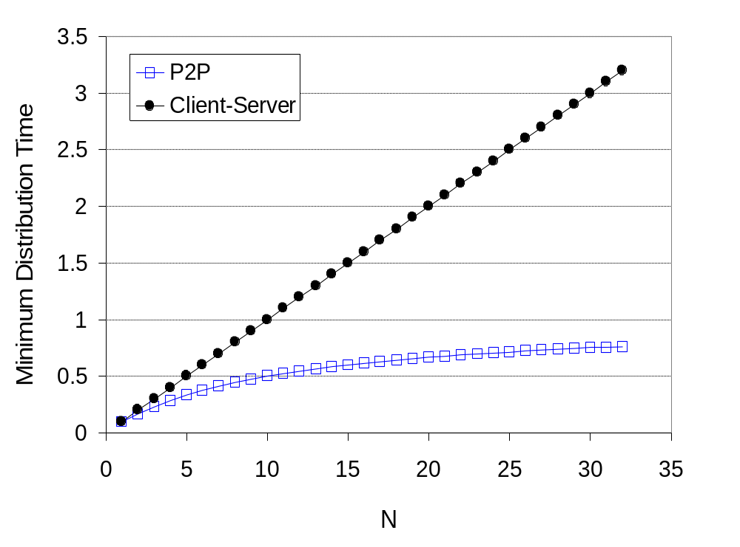
文件分发时间比较
假设：
  客户的上传带宽均为u，F/u=1 hour，us=10u，dmin>us（下载速率不是瓶颈）
客户-服务器架构：
  分发时间随N线性增大
P2P架构：
  最小分发时间总是小于客户-服务器架构
  对于任意的N，最小分发时间总是小于1小时

Slide 122
P2P案例学习: BitTorrent
tracker:
跟踪洪流中的对等方
Torrent（洪流）:
参与一个特定文件分发的对等方集合
对等方加入洪流：
向跟踪器注册，获得一个对等方列表
尝试向列表中的对等方建立TCP连接
obtain list
of peers
trading
chunks
peer
2: Application Layer

Slide 123
BitTorrent (概述)
文件被划分成长为256KB的块
对等方加入洪流时没有数据块，但随着时间的推移逐步积累
对等方在下载数据块的同时，也向其它对等方上载数据块
对等方可以动态加入或离开系统
一旦对等方获取了整个文件，它可以（自私地）离开，也可以（无私地）留在网络中，为其它对等方上传文件块
2: Application Layer

Slide 124
BitTorrent (操作)
Pulling Chunks
在任何给定时刻，不同的对等方拥有不同的数据块子集
周期性地，对等方（如Alice）询问每个邻居他们拥有的数据块集合
Alice向邻居请求她缺少的数据块：
  最稀罕优先：优先请求在邻居中拷贝数量最少的数据块
Sending Chunks: tit-for-tat
Alice选择当前向其发送数据最快的4个邻居，响应他们的数据块请求
  每隔10秒，重新评估向其提供数据最快的4个邻居
每隔30秒，随机选择另一个对等方（如Bob）响应其请求
  Alice可能成为向Bob上载最快的4个邻居之一
  Bob也可能成为向Alice上载最快的4个邻居之一
2: Application Layer

Slide 125
Chapter 2: Application layer
2.1 Principles of network applications
2.2 Web and HTTP
2.3 File Transfer and FTP
2.4 Electronic Mail
  SMTP, POP3, IMAP
2.5 DNS
2.6 P2P file sharing
2.7 Socket programming with UDP and TCP
2: Application Layer

Slide 126
套接字编程
创建网络应用程序，需要：
  编写一个客户程序、一个服务器程序
  客户和服务器可以利用套接字收、发报文
套接字: 应用进程和传输层之间的“门”
application
socket
application
controlled by
app developer
process
process
transport
transport
network
network
controlled
by OS
link
Internet
link
physical
physical
2: Application Layer

Slide 127
Socket API
1981年在BSD4.1 UNIX中引入，是编写因特网程序的标准接口
应用需显式地创建、使用和释放套接字
采用客户-服务器模式
应用通过socket API可以调用两种传输服务:
  不可靠的数据报服务：由UDP协议实现
  可靠的字节流服务：由TCP协议实现
2: Application Layer

Slide 128
本节使用的一个应用例子
客户程序从键盘读入一行字符（数据），发送给服务器
服务器接收数据，将小写字符转换成大写字符
服务器将修改后的数据发送给客户
客户接收修改后的数据，在屏幕上显示出来
Application Layer
2-<number>

Slide 129
2.7.1 UDP套接字编程
server (running on serverIP)
client
创建套接字
在端口x上创建套接字
clientSocket
serverSocket
用serverIP 和端口x创建UDP报文
交给clientSocket
从serverSocket
读UDP报文
写UDP响应报文到
serverSocket
从clientSocket
读UDP报文
关闭clientSocket
Application 2-<number>

Slide 130
Example app: UDP server
Python UDPServer
from socket import *
serverPort = 12000
serverSocket = socket(AF_INET, SOCK_DGRAM)
serverSocket.bind(('', serverPort))
print “The server is ready to receive”
while 1:
message, clientAddress = serverSocket.recvfrom(2048)
modifiedMessage = message.upper()
serverSocket.sendto(modifiedMessage, clientAddress)
create UDP socket
bind socket to local port number 12000
loop forever
Read from UDP socket into message, getting client’s address (client IP and port)
send upper case string back to this client
Application Layer
2-<number>

Slide 131
Example app: UDP client
Python UDPClient
include Python’s socket
library
from socket import *
serverName = ‘hostname’
serverPort = 12000
clientSocket = socket(socket.AF_INET,
socket.SOCK_DGRAM)
message = raw_input(’Input lowercase sentence:’)
clientSocket.sendto(message,(serverName, serverPort))
modifiedMessage, serverAddress =
clientSocket.recvfrom(2048)
print modifiedMessage
clientSocket.close()
create UDP socket for server
get user keyboard
input
Attach server name, port to message; send into socket
read reply characters from
socket into string
print out received string and close socket
Application Layer
2-<number>

Slide 132
2.7.2 TCP套接字编程
可将TCP连接想像成是一对套接字之间的一条封闭管道：
  发送端TCP将要发送的字节序列从管道的一端（套接字）送入
  接收端TCP从管道的另一端（套接字）取出字节序列
  在管道中传输的字节不丢失，并保持顺序
controlled by
application
developer
process
process
由应用开发者控制
socket
socket
TCP with
buffers,
variables
TCP with
buffers,
variables
controlled by
operating
system
由操作系统控制
internet
host or
server
host or
server
2: Application Layer

Slide 133
服务器使用多个套接字服务客户
服务器进程在欢迎套接字上等待客户的连接请求
客户进程需要通信时，创建与服务器欢迎套接字通信的客户套接字：
  在此过程中，客户TCP向服务器TCP发送连接请求
  服务器进程创建一个临时套接字（称连接套接字）和一个新的服务器进程，与客户进程通信
服务器进程回到欢迎套接字上继续等待
  允许服务器同时服务多个客户
客户服务结束后，服务器销毁进程，关闭连接套接字
2: Application Layer

Slide 134
客户-服务器交互：TCP
Server (running on hostid)
Client
在端口x上创建欢迎套接字：
welcomeSocket =
ServerSocket()
创建本地套接字
clientSocket = Socket()
TCP
connection setup
等待连接请求
连接到 hostid, port=x
connectionSocket =
welcomeSocket.accept()
从connectionSocket
读服务请求
使用clientSocket
发送服务请求
写响应到
connectionSocket
从clientSocket读响应
关闭connectionSocket
关闭clientSocket
2: Application Layer

Slide 135
Example app: TCP server
Python TCPServer
from socket import *
serverPort = 12000
serverSocket = socket(AF_INET,SOCK_STREAM)
serverSocket.bind((‘’,serverPort))
serverSocket.listen(1)
print ‘The server is ready to receive’
while 1:
connectionSocket, addr = serverSocket.accept()
sentence = connectionSocket.recv(1024)
capitalizedSentence = sentence.upper()
connectionSocket.send(capitalizedSentence)
connectionSocket.close()
create TCP welcoming
socket
server begins listening for incoming TCP requests
loop forever
server waits on accept()
for incoming requests, new socket created on return
read bytes from socket (but not address as in UDP)
close connection to this client (but not welcoming socket)
Application Layer
2-<number>

Slide 136
Example app: TCP client
Python TCPClient
from socket import *
serverName = ’servername’
serverPort = 12000
clientSocket = socket(AF_INET, SOCK_STREAM)
clientSocket.connect((serverName,serverPort))
sentence = raw_input(‘Input lowercase sentence:’)
clientSocket.send(sentence)
modifiedSentence = clientSocket.recv(1024)
print ‘From Server:’, modifiedSentence
clientSocket.close()
create TCP socket for server, remote port 12000
No need to attach server name, port
Application Layer
2-<number>

Slide 137
UDP服务与TCP服务
UDP
报文传输服务
由于没有建立管道，应用程序发送每个报文必须给出远程进程地址
服务器使用一个进程和一个套接字为所有客户服务，一次请求-响应完成一次服务
TCP
字节流传输服务
由于建立了管道，应用程序只需向套接字中写入字节序列，不需指出远程进程地址
服务器为每个客户单独生成一个套接字和一个新进程，允许双方长时间通信
2: Application Layer

Slide 138
Chapter 2: Summary
应用架构
  client-server
  P2P
应用服务需求:
  reliability, bandwidth, delay, security
因特网传输服务模型
  面向连接，可靠: TCP
  不可靠，数据报: UDP
应用典型地采用请求/响应方式进行交互:
  客户请求信息或服务
  服务器用数据或状态码进行响应
报文格式：
  报头: 携带元数据
  实体: 携带数据本身
套接字编程：
  TCP
  UDP
2: Application Layer

Slide 139
作业
习题：1，3，7，8，9
HTTP实验
DNS实验
作业提交时间：
  习题：25日
  HTTP实验：18日
  DNS实验：25日
2: Application Layer

Slide 140
课外拓展
了解什么是web 1.0和web2.0。
内容分发网络（Content Delivery Network，CDN）为何能加快内容请求的速度？
查看一下本机浏览器中的cookie文件（不需要交）
介绍1~2种与DNS相关的网络攻击，它们是怎么做到的？（可以是针对DNS系统进行的攻击，也可以是利用DNS服务实施的攻击）
提交：
从问题1、2、4中选择感兴趣的，写成PPT，10月7日前发给主讲老师
2: Application Layer

